Slide 1
Воспитание гражданина
на уроках истории
и обществознания и
во внеурочной
деятельности

Slide 2
Политическая элита и политическое лидерство
(11 класс, деловая игра, работа в группах)
Вступительное слово учителя (1 – 3 минуты)
I этап – аттестация групп (5 минут)
II этап – дети работают над мини-проектом, готовят представление своего кандидата на пост Президента страны (10 минут)
III этап – защита проекта (презентация кандидата, ответ на вопросы, время - 4 минуты для каждой группы)
IV этап – релаксация. Обсуждение игры, оценка и самооценка участников

Slide 3
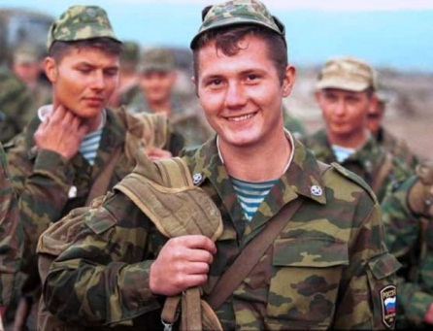
Служба в армии – гражданский долг и обязанность гражданина Российской Федерации
(11 класс, Круглый стол, работа в группах)
I Вводное слово учителя, формулировка вопросов для обсуждения (1 – причины уклонения от исполнения воинского долга; 2 – какие реальные меры могли бы помочь устранить эти причины, 3 – 5 минут).
II Обсуждение вопросов, 8 минут
III Выступление групп по первому вопросу, ответы записываются на доске, затем каждая группа выбирает 3 – 5 наиболее существенные причины уклонения от воинской службы, фиксация ответов на доске. По такому же алгоритму происходит и обсуждение второго вопроса. В целом на этот этап работы отводится до 25 минут.
IV Релаксация. Ребята отвечают на вопрос, что было интересно в содержании урока, какую пользу он им принес. Оценка работы учащихся.

Slide 4
Деловой стиль в одежде
(9 класс, социальное проектирование, внеурочная деятельность)
Этапы осуществление социального проекта
Создание инициативной группы, определение общественной проблемы, этапов осуществления проекта
Проведение социологического опроса, работа над выступлениями-презентациями «Что такое деловой стиль в одежде», «Как и когда возник деловой стиль в одежде»; «Как одеваются школьники в других странах мира», «Школьные прически»
Выступления в классах основной школы
Проведение конкурса «Деловой стиль в одежде» и создание фотовыставки его победителей
Подведение итогов осуществления проекта

Slide 5
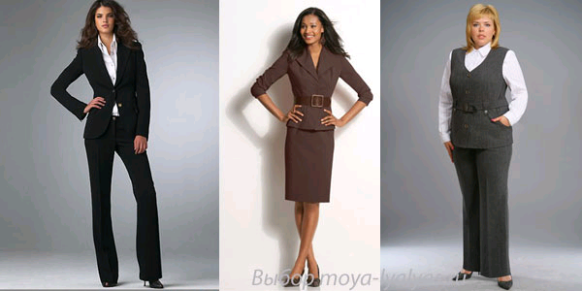
Деловой стиль в одежде

Slide 6
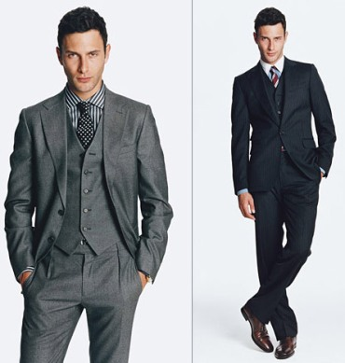

Slide 7
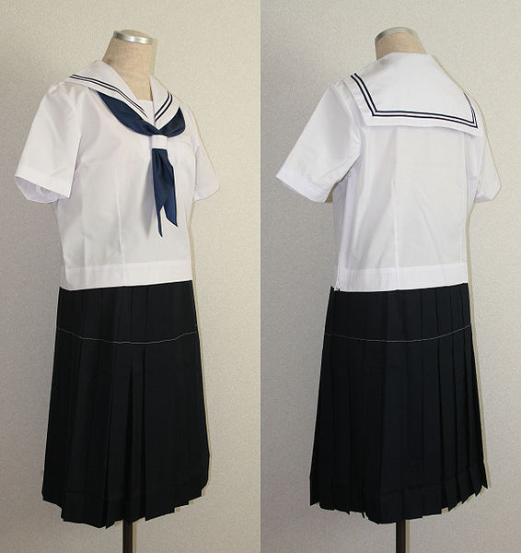
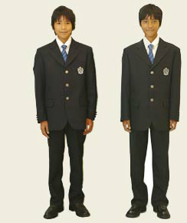
Как одеваются школьники в разных странах мира

Slide 8
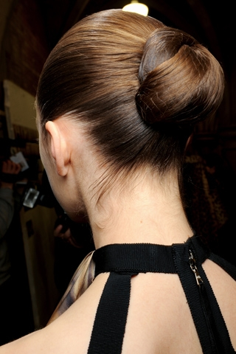
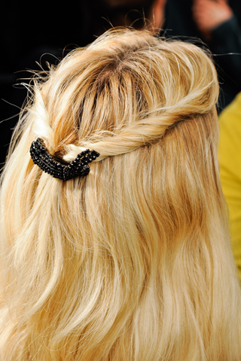
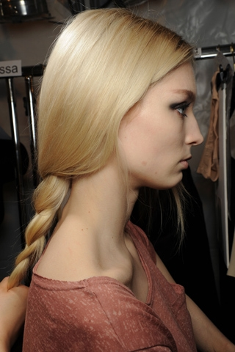
Школьные прически

Slide 9
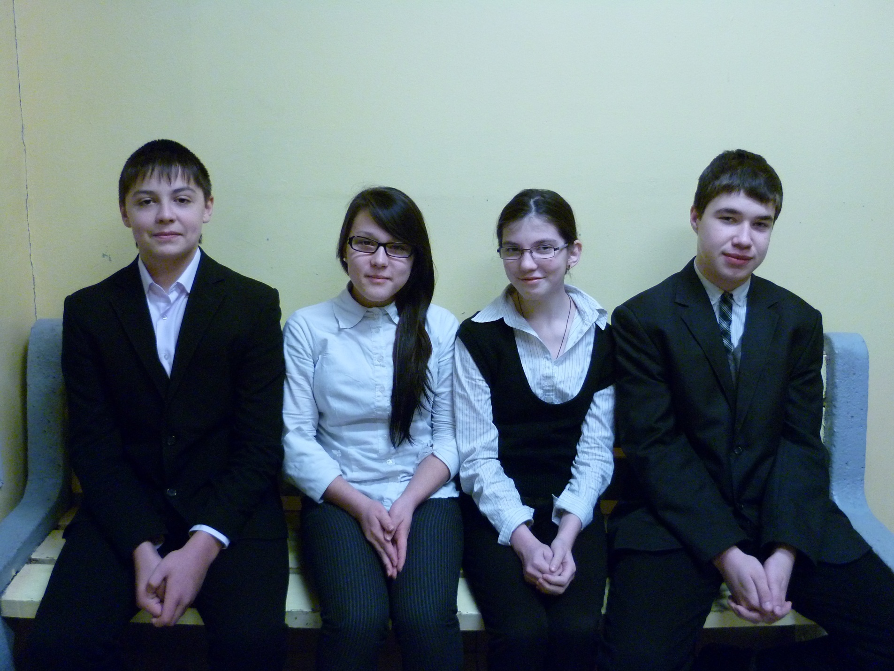

Slide 10
Основные выводы
Самой важной задачей остается поиск активных форм и методов обучения, которые помогают соединить теорию с социальным опытом детей.
Очень большой потенциал содержит такая технология, как проектная деятельность. В любом варианте она ставит ребенка в активную позицию, увлекает, повышает самооценку.
Важнейшее условие успешной работы учителя – постоянное повышение профессионального мастерства и компетентности, овладение педагогическими инновациями и новыми образовательными технологиями.

